Slide 1
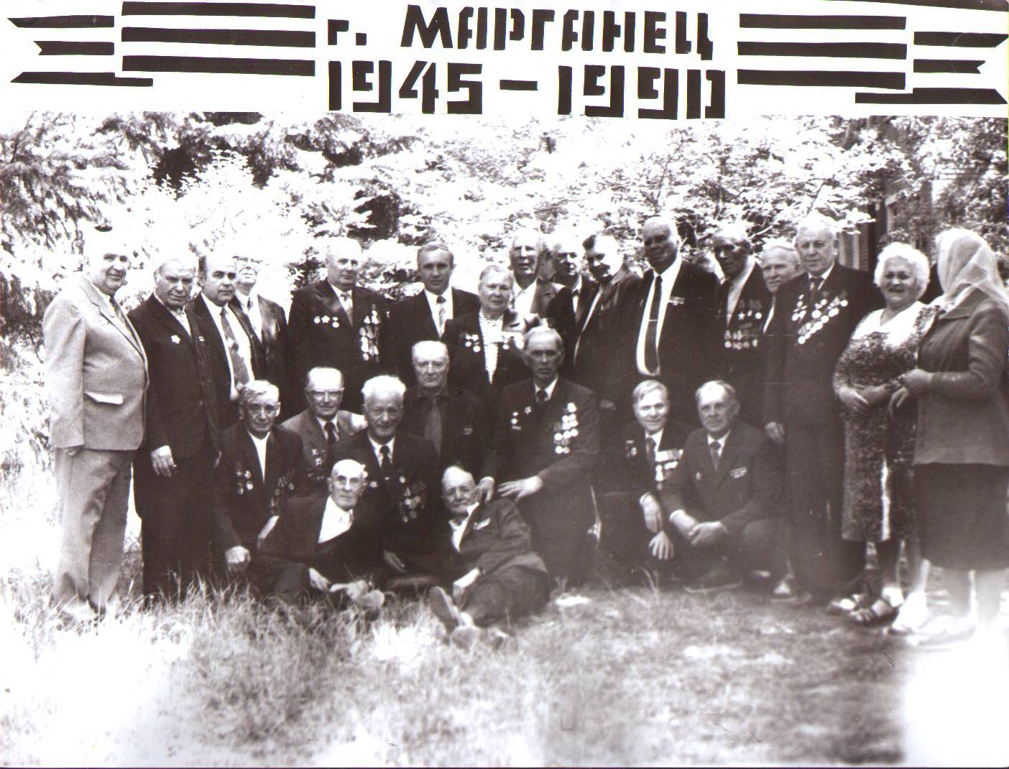
Головне управління освіти і науки
Дніпропетровської обласної державної адміністрації
Управління освіти виконавчого комітету
Марганецької міськради
НВК “Ліцей №10”
«Герої фронту і тилу і їх вклад у визволення рідного краю»
Підготувала вчитель
Історії І категорії
Гуськова О. М.

Slide 2
Актуальність теми:
В 2014р. Виконується 70 років з дня визволення українських земель від жорстоких лап окупантів;
Ця війна була найкровопролитнішою і найжорстокішою з тих, які знає людство:
- приблизно 5,3 млн. осіб загиблих українців;
- 2,4 млн. українців було вивезено на примусову працю до Німеччини.
Нові документальні джерела, дослідження вітчизняних і зарубіжних дослідників;
Та найголовніше те, що і в наш час імена тих людей, подвиг яких з якихось причин залишився не поміченим; люди, які мешкають з нами поруч.

Slide 3
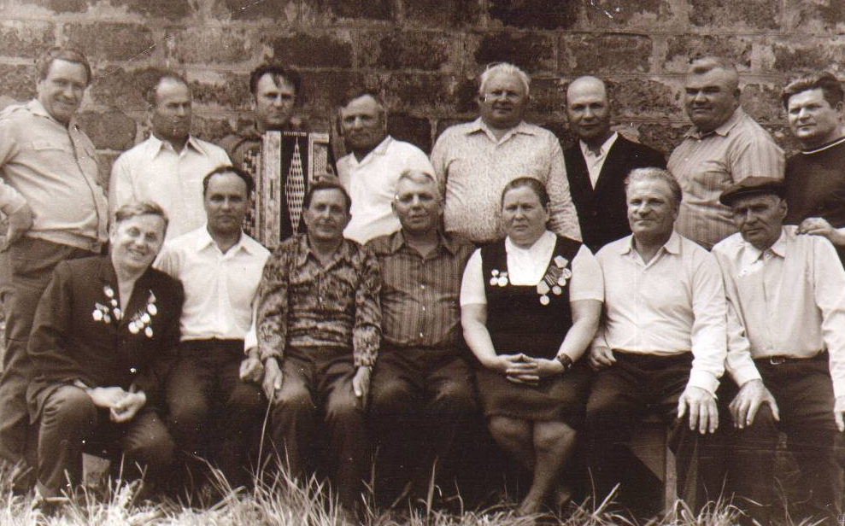
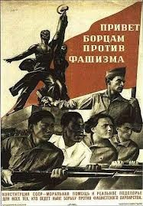
Об’єктом дослідження - є вклад українського населення в боротьбу з ворогом, його форми та методи боротьби.
Ветерани с. Червоногригорівка
Предметом дослідження - є представники українського народу, які зробили великий вклад в боротьбу з фашистськими загарбниками.

Slide 4
Хронологічні рамки:
( 22 червня 1941р. – 9 травня 1945р.)
Територіальні межі :
- Охоплюють територію Дніпропетровської області, в сучасних кордонах;
- Конкретно м. Марганець у сучасних межах;

Slide 5
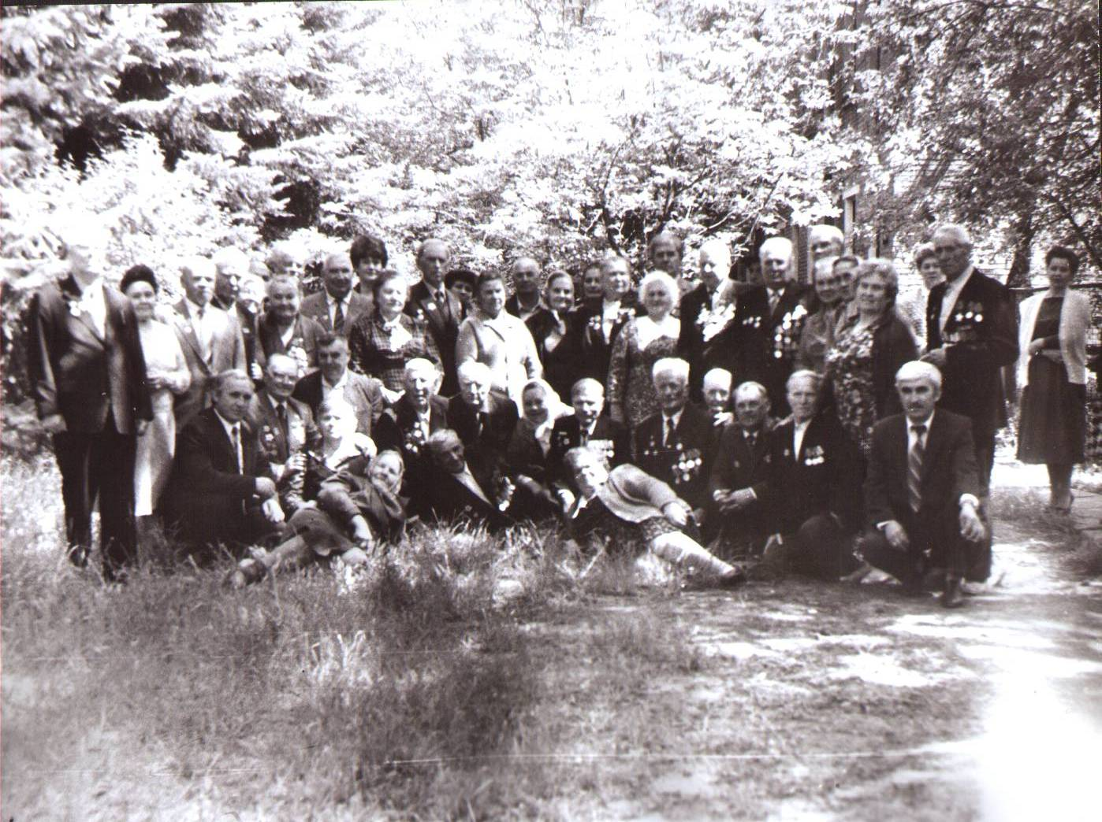
Мета дослідження.
Провести конкретно - історичне дослідження в пошуку імен тих, хто не шкодуючи себе захищав нашу Батьківщину на фронті і в тилу ворога, на прикладі мешканців м. Марганця Дніпропетровської області.
Минуле не минуло, воно увійшло в сучасність.
О.І.Герцен

Slide 6
Задачі дослідження:
Проаналізувати і систематизовано подати цілісну картину стану життя українського населення у м. Марганці в період війни;
Проаналізувати діяльність мешканців м. Марганця на фронтах Великої Вітчизняної війни у ланах радянської армії;
Охарактеризувати діяльність мешканців м. Марганця в тилу ворога;
Узагальнити підсумки бойової діяльності , патріотів Дніпропетровщини та визначити їх роль у загальноукраїнській народній боротьбі.

Slide 7
“ Тяжкі роки окупації ”
17 серпня 1941 року місто було окуповане німецькими військами;
907дня і ночі висіла над м. Марганцем темна ніч окупації;
З початку окупації близько 500 родин було евакуйовані на схід СРСР;
В будівлі колишньої дитячої поліклініки розташовувалося Гестапо;
Фашисти замучили і розстріляли в Марганці понад 500 чоловік, тіла яких скидали поруч з будинком в яму (зараз на цьому місці братська могила у вигляді меморіалу з “Вічним вогнем");
В будівлі музичної школи було казино, де фашисти відпочивали і розважалися.
За 2,5 роки окупації загинуло 665 мирних громадян та понад 2 тис військовополонених.
За роки окупації жителям міста довелось проявити виключну мужність та витримку.

Slide 8
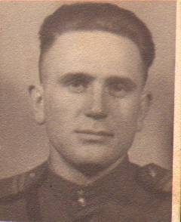
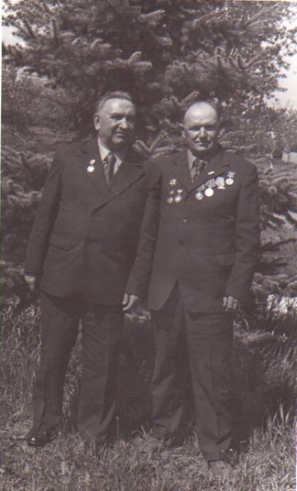
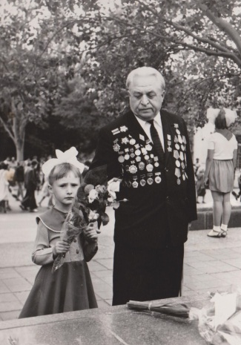
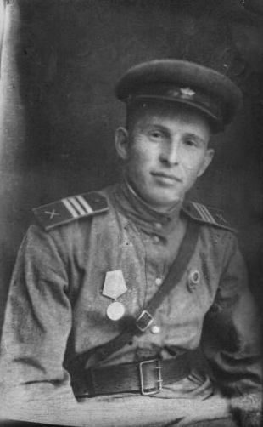
«Боротьба жителів м. Марганця з окупантами у ланах
Червоної Армії.»
Пилипенко П. С.
Дончик В. Д із внучкою Катею біля «Вічного вогню»
Гуськов О. О. та
Васильєв І.К.
Клєвакін Ф.С.

Slide 9
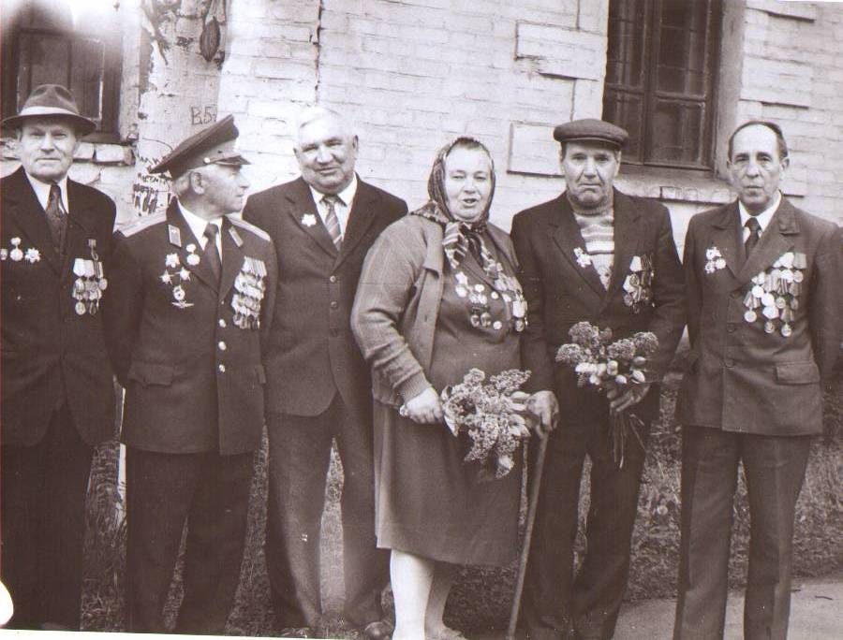
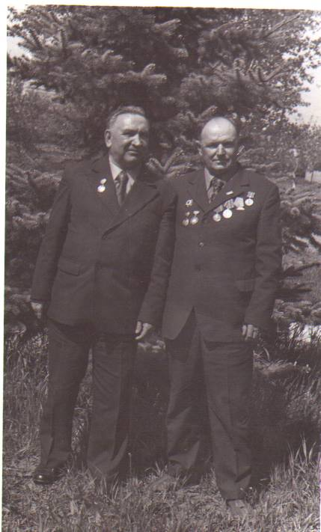
« Марганецьке підпілля»
З перших днів Великої вітчизняної війни тисячі трудівників нашого міста стали на захист своєї Батьківщини.
Васильєва О. В. (по центру)
Серед них і подружжя Васильєвих, які підчас війни діяли в партизанських загонах на території Білорусії.
Вони в двох були партизанами в загоні Руднєва С.В., який очолював партизанський загін в Сумській області.
А жовтні 1941р. був об’єднаний з Путивльським загоном під командуванням Ковпака С. А.
Гуськов О. О. та
Васильєв І.К.

Slide 10
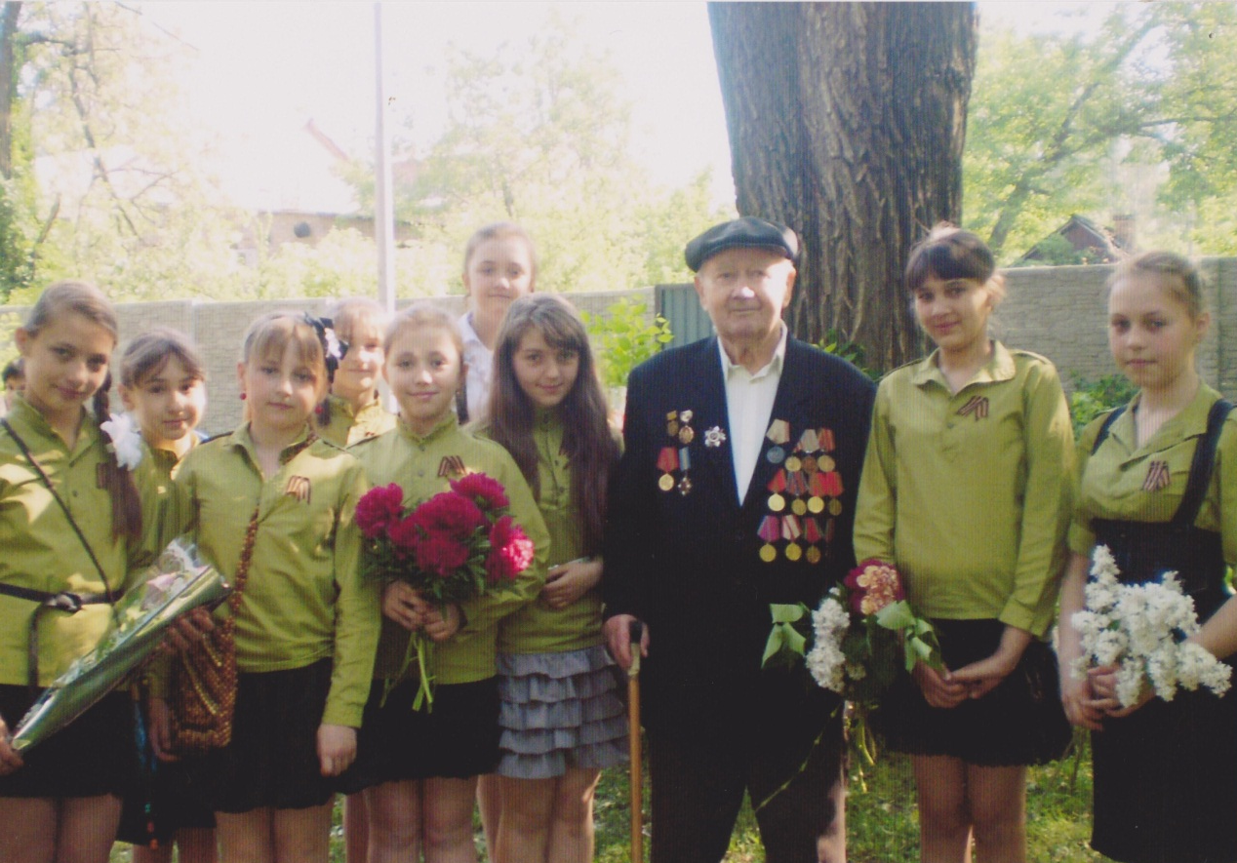
Шануймо живих, пам'ятаємо загиблих!
Прошла война, прошла страда,
Но боль взывает к людям,
Давайте, люди, никогда
Об этом не забудем.
Пусть память верную о ней
Хранят…
И дети нынешних детей,
И наших внуков внуки…
(А. Твардовський)

